Slide 1

E-Store – Trabalho 2
SIEM 2016/2017
Lídia Cerqueira & Luís Melo

Slide 2
Introdução
Com este trabalho pretende-se projetar uma e-Store de livros que será mais tarde implementada. Nos slides que se seguem podemos encontrar, de forma preliminar, a organização do Software e da parte de Backend bem como a organização dos ficheiros, Modelo da Base de Dados e Use Cases principais. No fim, poderá ser visualizado a mockup do projeto.
O design do software foi pensado com vista a reduzir o número de clicks por parte do utilizador e a minimizar a complexidade, pelo menos para esta fase embrional do projeto.
Todo este desenho e idealização é apenas um meio por onde nos guiaremos durante a implementação final, sendo que a possibilidade de mudança, quer no software, quer no desenho e estilo da aplicação irá certamente sofrer mudanças, fruto do desenvolver do projeto.

Slide 3
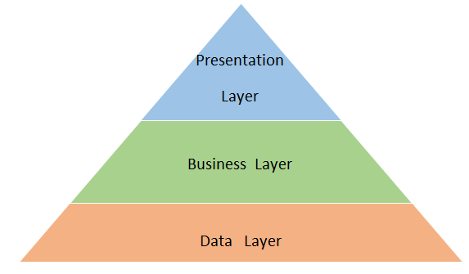
Arquitetura de Software
Foi decidido usar uma arquitetura baseada em 3 camadas, normalmente designada por “Three-tier architecture” e cuja representação gráfica está ao lado.
O objectivo de utilizar esta arquitetura é dividir o nosso software em 3 camadas distintas: Presentation Layer, Business Layer e Data Layer.
Resumidamente, a primeira camada tratará a apresentação da informação ao cliente, a segunda tratará da lógica do negócio e a terceira ficará responsável pelas chamadas à Base de Dados.

Slide 4
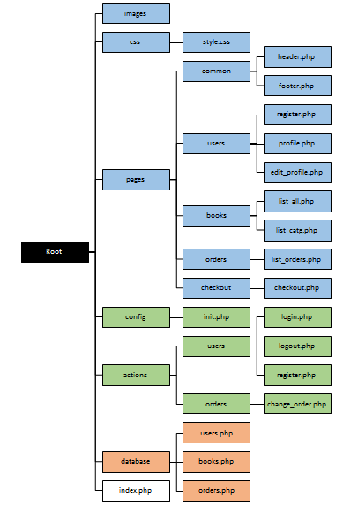
Arquitetura de Software
Seguidamente, é apresentada uma estrutura provisória dos ficheiros com código de cores correspondentes à imagem acima.
A camada de Apresentação, a azul, engloba as imagens, as folhas de estilo e as páginas, em HTML, ou seja, tudo aquilo que o Utilizador vê.
Já a camada de Lógica do Negócio, é um conjunto de todos os ficheiros que não possuam, explicitamente, código HTML e SQL, e trata da manipulação dos dados e decisões.
Por último, a camada de acesso aos dados, é o conjunto único de ficheiros com funções de query à base de dados.
Presentation Layer
Business Layer
Data Layer

Slide 5
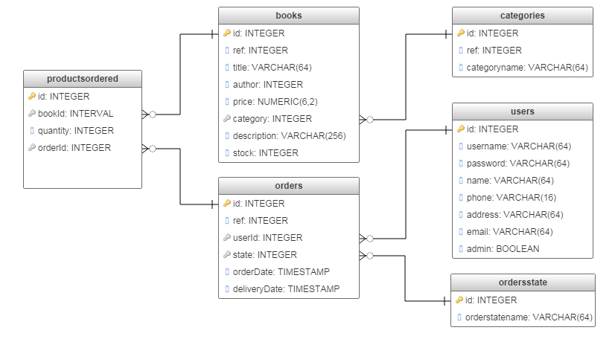
Base de Dados

Slide 6
Use Cases
Nesta nossa aplicação, definiu-se a existência (para já), de apenas 3 entidades: Visitante, Utilizador e Administrador. Considera-se que o Utilizador tem os mesmos “poderes” que um Visitante e mais alguns tal como o Administrador tem os mesmos “poderes” do que o Visitante e do que o Utilizador e mais alguns. Seguem-se os Use Cases iniciais da nossa aplicação:
Como Visitante, posso fazer login ou registar-me na plataforma.
Como Visitante, posso visualizar todos os itens da loja.
Como Visitante, posso filtrar os itens bem como ordena-los.
Como Visitante, posso pesquisar livros por título e/ou autor.
Como Visitante, posso contactar os proprietários da página.
Como Utilizador, tenho uma página com os meus dados pessoais.
Como Utilizador, posso editar os meus dados pessoais.
Como Utilizador, posso adicionar itens ao meu carrinho de compras.
Como Utilizador, posso eliminar itens do meu carrinho de compras.
Como Utilizador, posso fazer checkout.
Como Administrador, posso adicionar novos itens bem como gerir stock.
Como Administrador, posso consultar os vários clientes bem como eliminar contas.
Como Administrador, posso gerir estado das encomendas.

Slide 7
Melhorias Futuras
Para a elaboração deste projeto, foi projetado e desenhado um sistema base funcional que atende a todos os critérios definidos pelo Docente. No entanto, foi também pensadas algumas melhorias que possam surgir num futuro próximo de modo a obter um produto mais complexo, melhorias estas que apenas seriam implementadas depois de ter um sistema totalmente funcional.
Existência de uma wish list para os Utilizadores.
Existência de uma página com os livros mais vendidos de cada categoria.
Possibilidade de o utilizador “carregar” a sua conta com dinheiro (fictício).
Possibilidade de autenticação usando Google Account.
Acrescento de dados para o utilizador como foto, ...
Acrescento de dados para os livros como editora, número de páginas,...
Possibilidade de troca de mensagens entre Admin e Utilizador.
Possibilidade de sugestões direcionadas a cada utilizador.
Possibilidade de Vouchers oferecidos pelo Admin a users.
Definir quantidade de produtos por página.
Definir modo de apresentação dos produtos: lista/grelha.
Criar páginas de autores com os seus livros e uma breve descrição dos mesmo.
Criar sistema de avaliação de livros e/ou autores
Criar sistema de comentários/reviews aos livros/autores.

Slide 8
Por favor visualize o MockUp em modo de apresentação.
Legenda:
representam links visíveis para utilizadores do tipo cliente e administrador;
representam links visíveis para utilizadores do tipo administrador;
representam futuros links na aplicação, mas inativos no MockUp, devido à semelhança entre as páginas;

Slide 9
Inicio
Luís Melo
Nº: 201209224
Email: ee12054@fe.up.pt
Lídia Cerqueira
Nº: 201209224
Email: ee12023@fe.up.pt
PPT
CSS
ZIP
Entrar no Website

Slide 10





Home sem Log In
Log In:
Username
Password
Pesquise Aqui
OK
Novo Registo
Ciência
Desporto
Romance
Tecnologia
Arte
Drama
"A Viagem do Elefante" ambienta-se em meados do século XVI, e conta a história do elefante Solimão (ou Salomão, como é chamado depois de passar à propriedade austríaca) e seu cornaca Subhro.
Preço: 14,99€
"A Viagem do Elefante" ambienta-se em meados do século XVI, e conta a história do elefante Solimão (ou Salomão, como é chamado depois de passar à propriedade austríaca) e seu cornaca Subhro.
Esgotado
FEUP, SIEM 2016/2017
Copyright 2016 Luís Melo & Lídia Cerqueira

Slide 11
Novo Registo
Pesquise Aqui
Ciência
Desporto
Romance
Tecnologia
Arte
Drama
Registo – Criação de Conta
Nome:
Email:
Telefone:
Morada:
Password:
Confirmar Password:
Criar Conta
FEUP, SIEM 2016/2017
Copyright 2016 Luís Melo & Lídia Cerqueira

Slide 12




Ciência
Boa tarde, Manuel!
Pesquise Aqui
Logout
Ciência
Desporto
Romance
Tecnologia
Arte
Drama
Livros de Ciência
A Origem das Espécies, do naturalista britânico Charles Darwin, apresenta a Teoria da Evolução.
Preço: 17,89€
O Erro de Descartes, Emoção, Razão e Cérebro humano é um livro de 1994 pelo neurologista António Damásio.
Preço: 21,89€
FEUP, SIEM 2016/2017
Copyright 2016 Luís Melo & Lídia Cerqueira

Slide 13
Ciência sem Log IN
Log In:
Username
Password
Pesquise Aqui
OK
Novo Registo
Ciência
Desporto
Romance
Tecnologia
Arte
Drama
Livros de Ciência
A Origem das Espécies, do naturalista britânico Charles Darwin, apresenta a Teoria da Evolução.
Preço: 17,89€
O Erro de Descartes, Emoção, Razão e Cérebro humano é um livro de 1994 pelo neurologista António Damásio.
Preço: 21,89€
FEUP, SIEM 2016/2017
Copyright 2016 Luís Melo & Lídia Cerqueira

Slide 14
Home com Log In
Boa tarde, Manuel!
Pesquise Aqui
Logout
Ciência
Desporto
Romance
Tecnologia
Arte
Drama
"A Viagem do Elefante" ambienta-se em meados do século XVI, e conta a história do elefante Solimão (ou Salomão, como é chamado depois de passar à propriedade austríaca) e seu cornaca Subhro.
Preço: 14,99€
"A Viagem do Elefante" ambienta-se em meados do século XVI, e conta a história do elefante Solimão (ou Salomão, como é chamado depois de passar à propriedade austríaca) e seu cornaca Subhro.
Esgotado
FEUP, SIEM 2016/2017
Copyright 2016 Luís Melo & Lídia Cerqueira

Slide 15
Ver Dados Pessoais
Boa tarde, Manuel!
Pesquise Aqui
Logout
Ciência
Desporto
Romance
Tecnologia
Arte
Drama
Dados Pessoais
Dados Pessoais:
Nome: Manuel Fonseca
Email: manuelf@gmail.com
Telefone: 965000000
Morada: Rua das Flores, n21
Editar Dados Pessoais
Carrinho de Compras
Encomendas
Clientes
Gerir Stock
FEUP, SIEM 2016/2017
Copyright 2016 Luís Melo & Lídia Cerqueira

Slide 16
Alterar Dados Pessoais
Boa tarde, Manuel!
Pesquise Aqui
Logout
Ciência
Desporto
Romance
Tecnologia
Arte
Drama
Editar Dados Pessoais:
Dados Pessoais
Nome:
Manuel Fonseca
Editar Dados Pessoais
Email:
manuelf@gmail.com
Telefone:
965000000
Carrinho de Compras
Morada:
Rua das Flores, n21
Encomendas
Password:
………
Confirmar Password:
………
Clientes
Gerir Stock
Alterar
FEUP, SIEM 2016/2017
Copyright 2016 Luís Melo & Lídia Cerqueira

Slide 17

Clientes
Boa tarde, Manuel!
Pesquise Aqui
Logout
Ciência
Desporto
Romance
Tecnologia
Arte
Drama
Dados Pessoais
Nº cliente | Nome | Email | Telefone | Morada | Remover
20161 | Manuel Fonseca | manuelf@gmail.com | 962000000 | Rua das Flores, n21
20162 | Francisco Pedro | fp@gmail.com | 962000022 | Rua das Flores, n23
20163 | Joana Romano | joanaromano@gmail.com | 962000999 | Rua da Liberdade, n35
Editar Dados Pessoais
Carrinho de Compras
Encomendas
Clientes
Gerir Stock
FEUP, SIEM 2016/2017
Copyright 2016 Luís Melo & Lídia Cerqueira

Slide 18

Encomendas Cliente
Boa tarde, Manuel!
Pesquise Aqui
Logout
Ciência
Desporto
Romance
Tecnologia
Arte
Drama
Nº Encomenda | Data de Encomenda | Data de Entrega | Estado
E1601 | 22-10-16 | 23-12-16 | Pendente
E1602 | 25-08-16 | 30-11-16 | Pendente
E1603 | 25-08-16 | 30-08-16 | Entregue
Dados Pessoais
Editar Dados Pessoais
Carrinho de Compras
Encomendas
Clientes
Mostrar apenas encomendas pendentes
Gerir Stock
Mostrar todas as encomendas
FEUP, SIEM 2016/2017
Copyright 2016 Luís Melo & Lídia Cerqueira

Slide 19


Encomendas Administrador
Boa tarde, Manuel!
Pesquise Aqui
Logout
Ciência
Desporto
Romance
Tecnologia
Arte
Drama
Filtrar por Cliente:
Dados Pessoais
Nº encomenda | Nº cliente | Nome | Email | Data de encomenda | Data de entrega | Alterar Estado | Submeter Alteração
E1601 | 20161 | Manuel Fonseca | manuelf@gmail.com | 22-10-16 | 23-12-16
E1602 | 20161 | Manuel Fonseca | manuelf@gmail.com | 25-08-16 | 30-11-16
E1604 | 20162 | Francisco Pedro | fp@gmail.com | 25-08-16 | 30-08-16 | Entregue
Editar Dados Pessoais
Pendente
Carrinho de Compras
Encomendas
Pendente
Clientes
Gerir Stock
Mostrar apenas encomendas pendentes
Mostrar todas as encomendas
FEUP, SIEM 2016/2017
Copyright 2016 Luís Melo & Lídia Cerqueira

Slide 20


Gerir Stock
Boa tarde, Manuel!
Pesquise Aqui
Logout
Ciência
Desporto
Romance
Tecnologia
Arte
Drama
Filtrar por Categoria:
Dados Pessoais
 | Nº livro | Título | Autor | Preço | Quantidade em Stock | Submeter Alteração
 | L01 | 100 Anos Solidão | Gabriel Garcia Marquez | 14,99€
 | E1602 | A Viagem do Elefante | José Saramago | 13,55€
Editar Dados Pessoais
0
Carrinho de Compras
Encomendas
8
Clientes
Remover Produtos Selecionados
Gerir Stock
Adicionar Novo Produto
FEUP, SIEM 2016/2017
Copyright 2016 Luís Melo & Lídia Cerqueira

Slide 21
Removido Livro
Boa tarde, Manuel!
Pesquise Aqui
Logout
Ciência
Desporto
Romance
Tecnologia
Arte
Drama
Filtrar por Categoria:
Dados Pessoais
 | Nº livro | Título | Autor | Preço | Quantidade em Stock | Submeter Alteração
 | E1602 | A Viagem do Elefante | José Saramago | 13,55€
Editar Dados Pessoais
8
Carrinho de Compras
Encomendas
Clientes
Remover Produtos Selecionados
Gerir Stock
Adicionar Novo Produto
FEUP, SIEM 2016/2017
Copyright 2016 Luís Melo & Lídia Cerqueira

Slide 22
Adicionar Novo Livro
Boa tarde, Manuel!
Pesquise Aqui
Logout
Ciência
Desporto
Romance
Tecnologia
Arte
Drama
Adicionar Novo Livro:
Dados Pessoais
Nº Livro:
Título:
Editar Dados Pessoais
Autor:
Carrinho de Compras
Descrição:
Categoria:
Encomendas
Preço:
Clientes
Quantidade em Stock:
Gerir Stock
Adicionar
FEUP, SIEM 2016/2017
Copyright 2016 Luís Melo & Lídia Cerqueira

Slide 23

Carrinho de Compras
Boa tarde, Manuel!
Pesquise Aqui
Logout
Ciência
Desporto
Romance
Tecnologia
Arte
Drama
Dados Pessoais
Nº livro | Título | Autor | Preço | Quantidade
L01 | A Origem das Espécies | Charles Darwin | 14,99€
E1602 | A Viagem do Elefante | José Saramago | 13,55€
Editar Dados Pessoais
1
Carrinho de Compras
1
Encomendas
Clientes
Checkout
Gerir Stock
FEUP, SIEM 2016/2017
Copyright 2016 Luís Melo & Lídia Cerqueira

